Slide 1
Миколаївська
загальноосвітня школа-інтернат
І-ІІІ ступенів № 3
Портфоліо
5 класу
2014-2015
навчальний рік

Slide 2
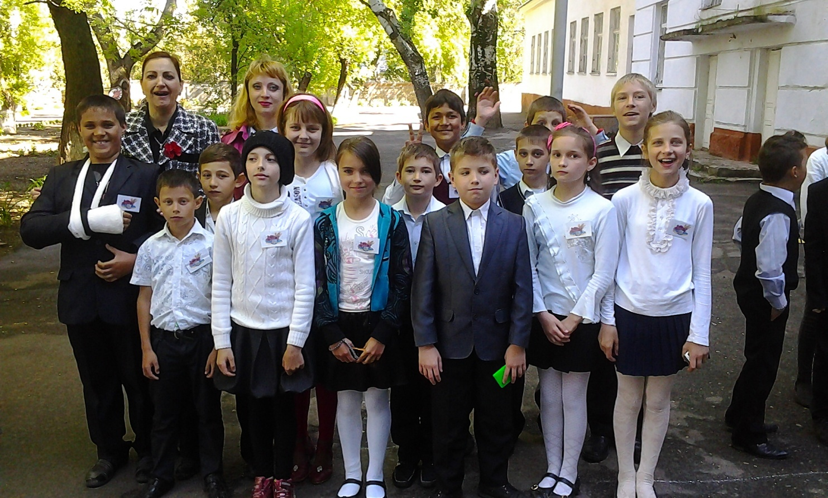
Ми веселі, дружні, кмітливі,
допитливі і щирі
Нас 10 хлопчиків та 7 дівчаток

Slide 3
Вихователь
Андрусенко
Олександр Сергійович
Класний керівник
Маленко
Павло Вікторович

Slide 4
АКТИВ 5 КЛАСУ
СТАРОСТА
Прозорова Анастасія
ЗАСТУПНИК СТАРОСТИ
Караван Петро
Міністр освіти
Швець Микита
Міністр дисципліни та порядку
Островська Марсела
Міністр культури та дозвілля
Борсуцька Ніна
Міністр здоров’я
Соколов Назар
Міністр господарства
Скринченко Ілля

Slide 5
САМОВРЯДУВАННЯ В КЛАСІ
Староста
Заступник старости
Прозорова Анастасія
Караван Петро
Міністерство освіти
Міністерство здоров’я
Швець М.
Романенко В.
Кудрєєва Н.
Соколов Н.
Гаєвська С.
Круду П.
Скринченко І.
Слогін
Міністерство господарства
Борсуцька Н.
Аркуша Д.
Гонта К.
Діма Ю.
Островська М.
Полторак Д.
Покорський Д.
Міністерство культури
та дозвілля
Міністерство дисципліни
та порядку

Slide 6
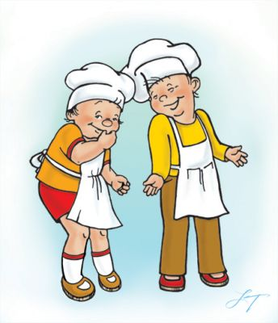
Чергування По класу та їдальні
Аркуша Д.
Борсуцька Н.
Гаєвська С.
Понеділок
Полторак Д.
Прозорова А.
Островська М.
Діма Ю.
Четвер
Середа
Швець М.
Романенко В.
Покорський Д.
Гонта К.
Кудрєєва Н.
Караван П.
Скринченко І.
Слогін П.
Соколов Н.
Круду П.
Вівторок
П’ятниця

Slide 7
Заповіді школяра
1. Будьте вірні Україні та її народові.
2. Наполегливо здобувайте знання.
3. Збагачуйтеся духовними надбаннями світової культури.
4. Будьте сумлінні, нічого не робіть проти своєї совісті.
5. Живіть у злагоді зі своїми братами, сестрами і дітьми.
6. З усього робіть висновки на майбутнє.
7. Допомагайте старшим і немічним, меншим за себе, не слухайте злих наклепів.
8. Не будьте нещирими і злими.
9. Говоріть тільки правду.
10. Ніколи не беріть чужого без дозволу.
11. Будьте слухняними, цим ви покажете свою любов до рідних.
12. Поважайте батька й матір.

Slide 8
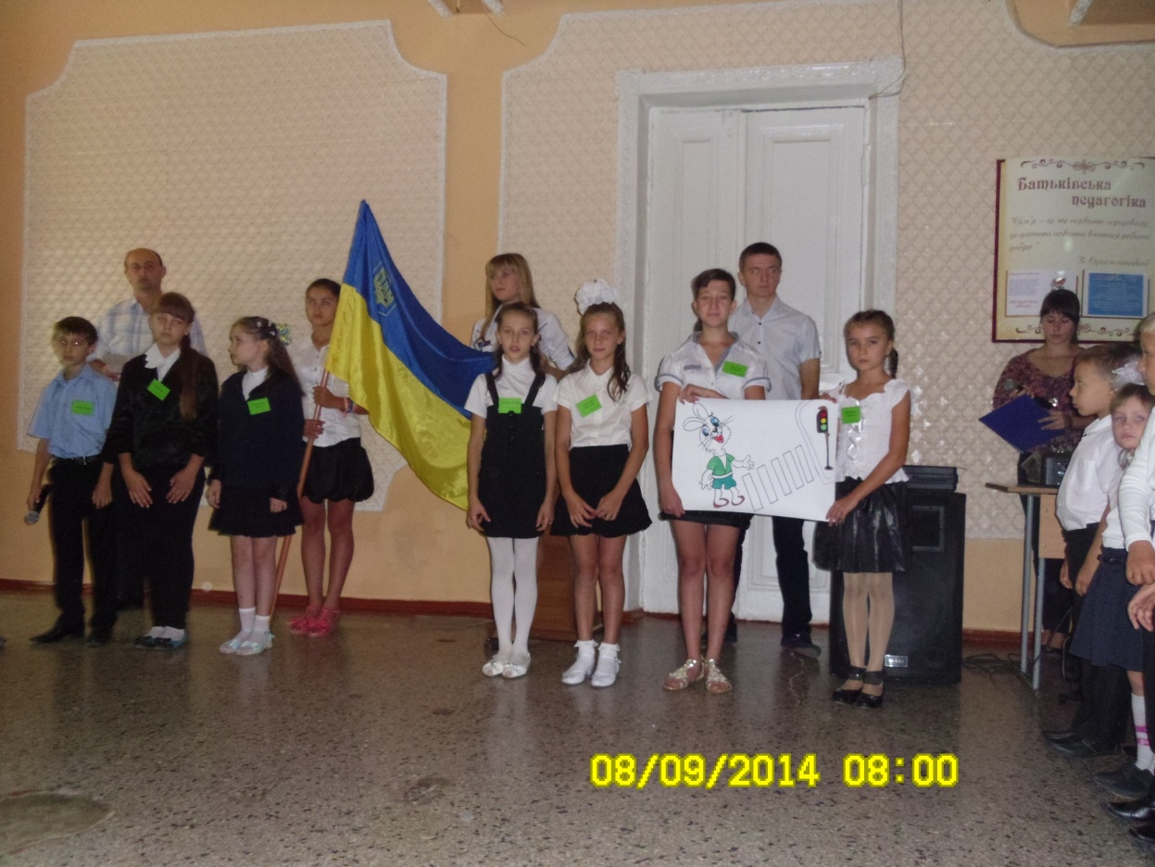
Загальношкільна лінійка

Slide 9
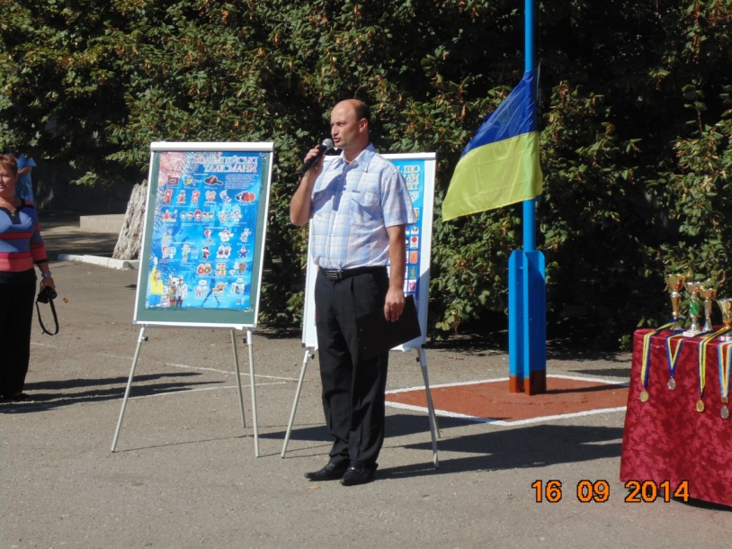
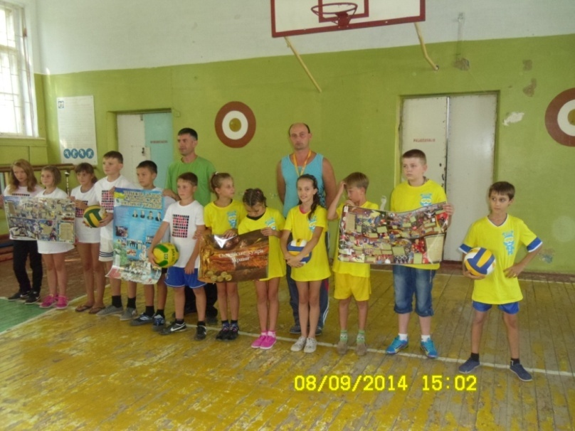
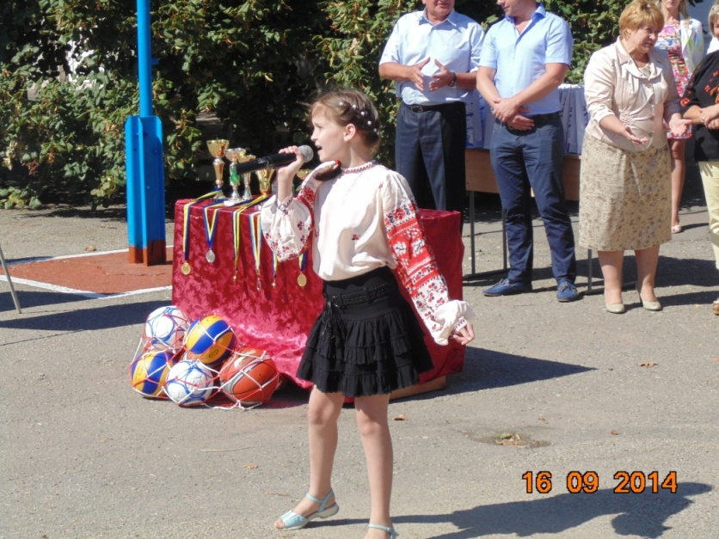
Всеукраїнський
Олімпійський тиждень

Slide 10
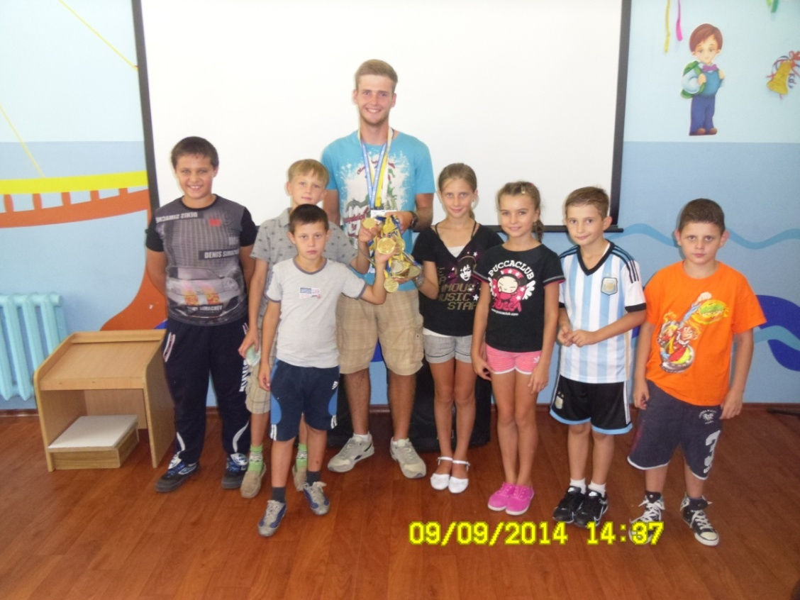
Майстер-клас з майстром спорту,
бронзовим призером Чемпіонату Європи
з греблі на каное
Приходько Михайлом Леонідовичем

Slide 11
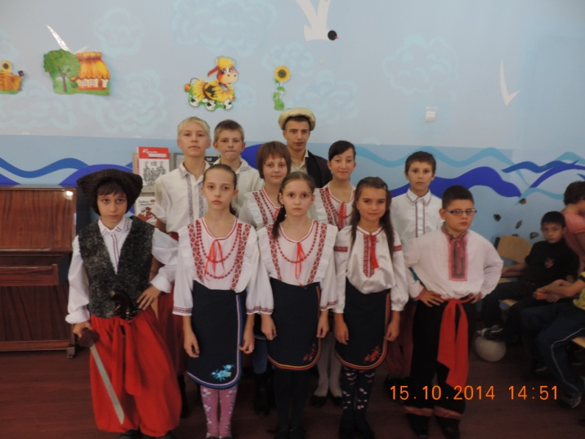
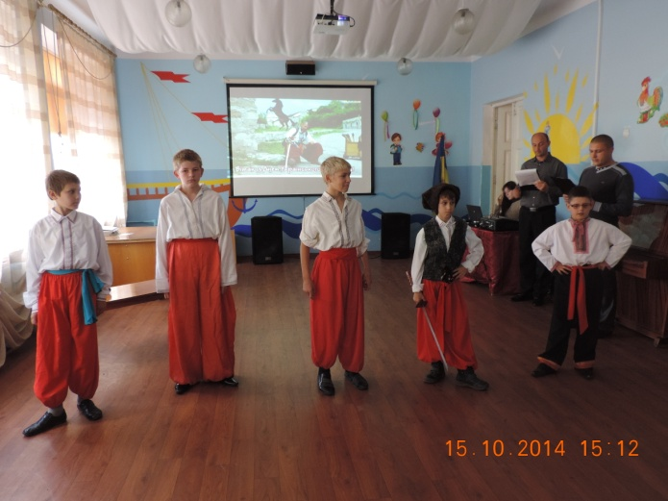
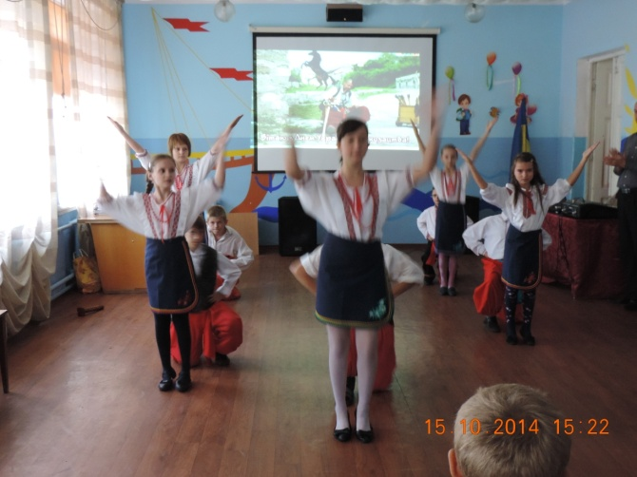
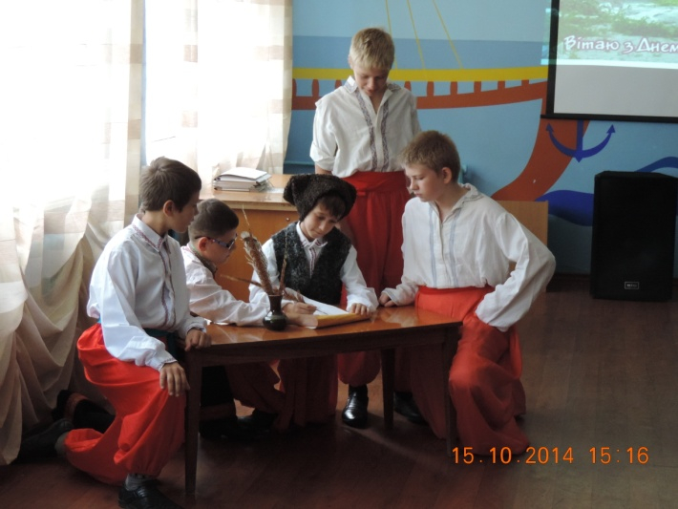
Подорож
козацькими стежками

Slide 12
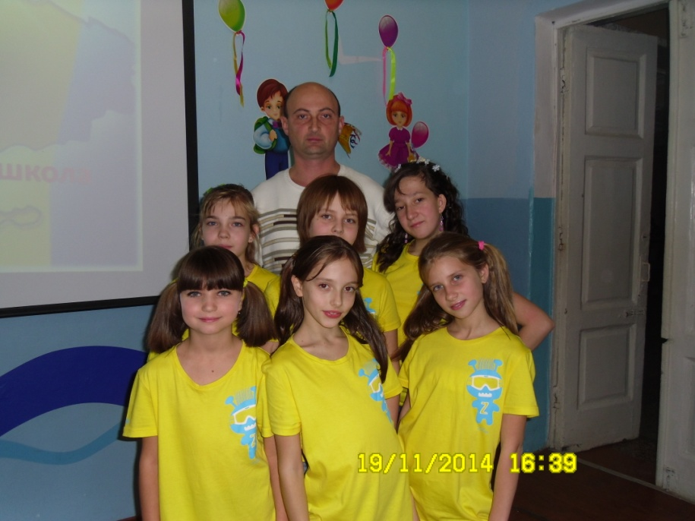
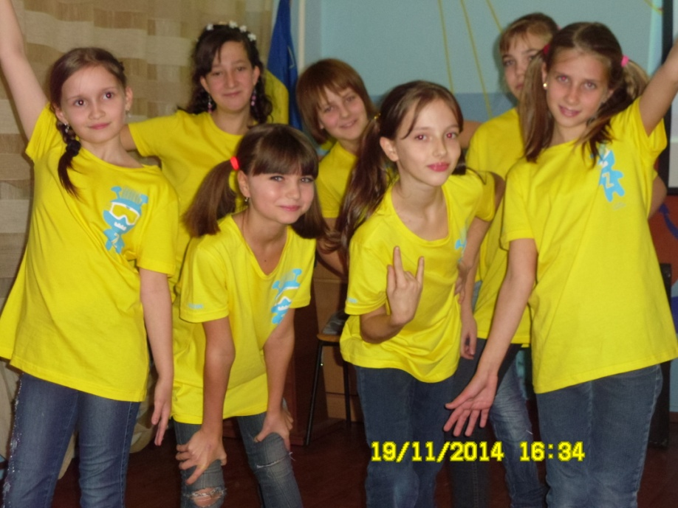
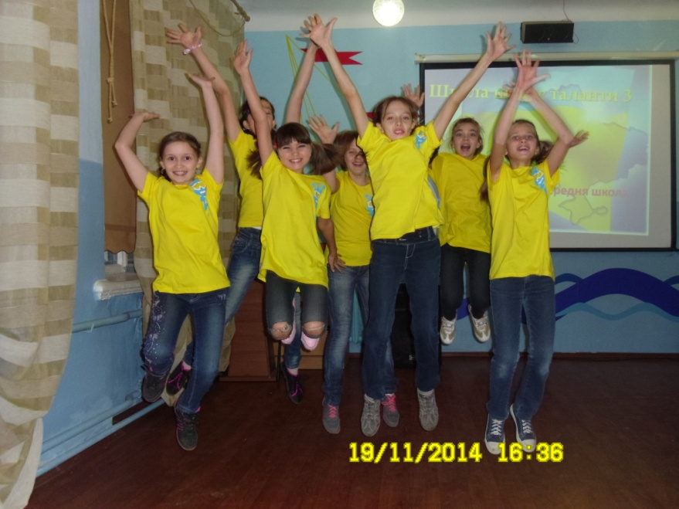
Школа
шукає таланти 3

Slide 13
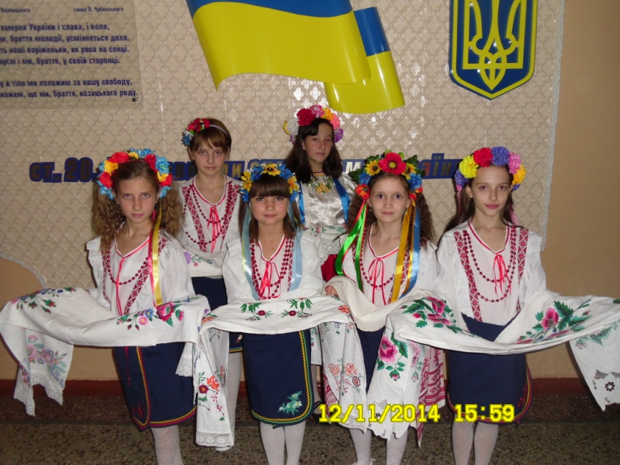
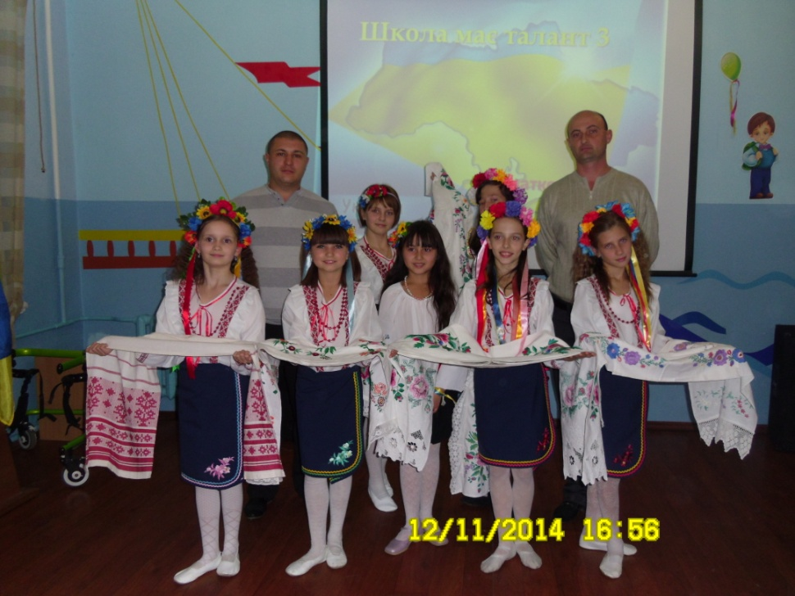
Національно-патріотичне
виховання

Slide 14
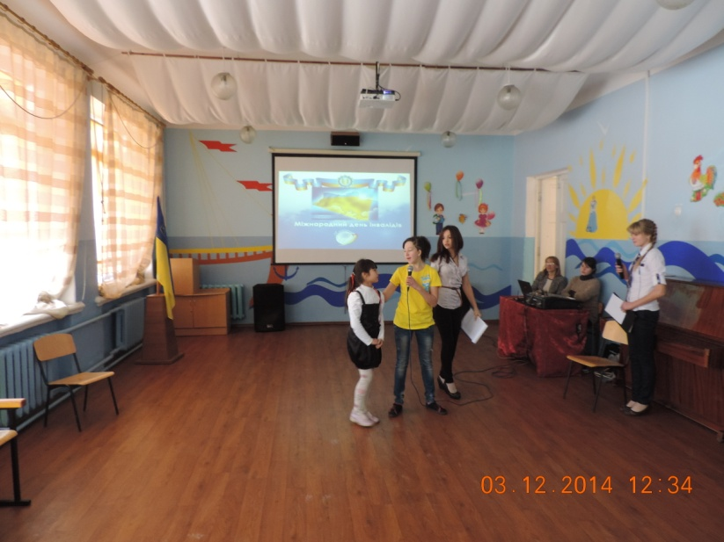
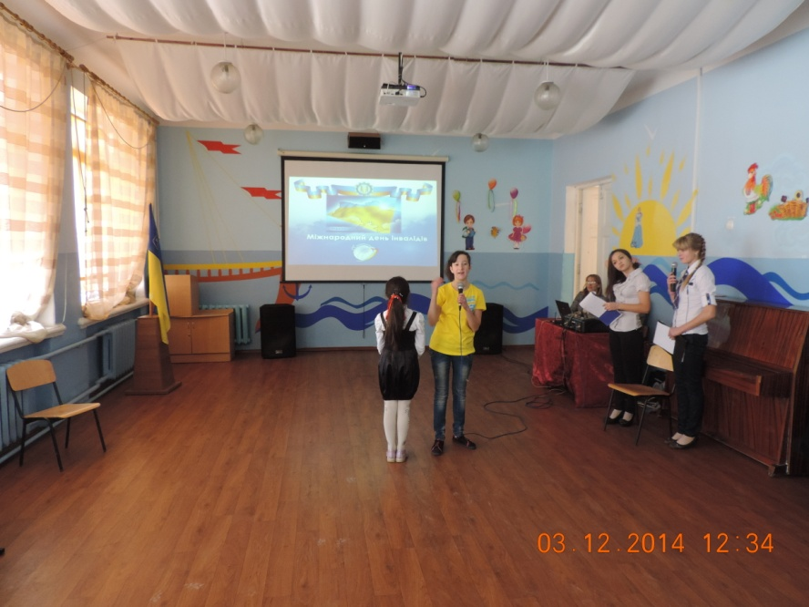
Міжнародний день інвалідів

Slide 15
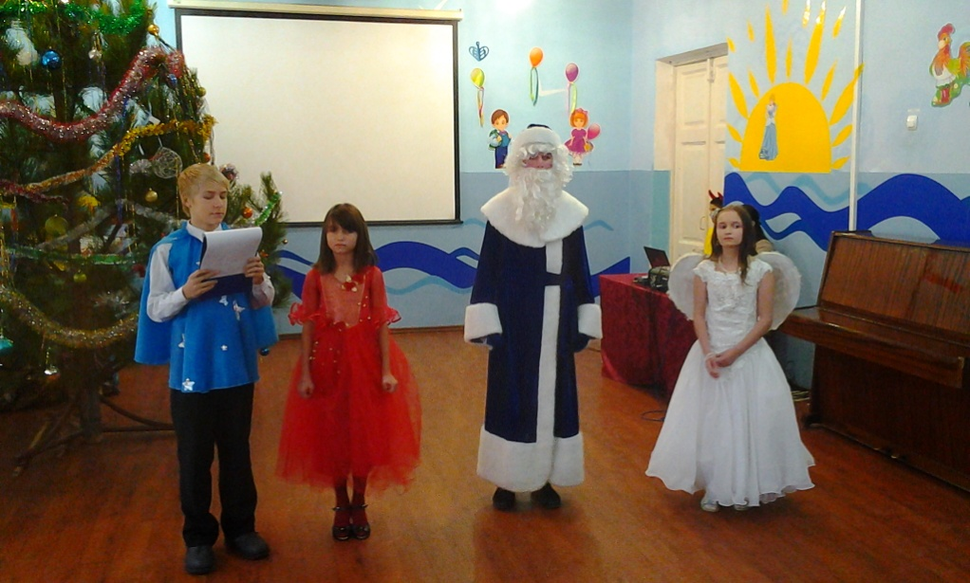
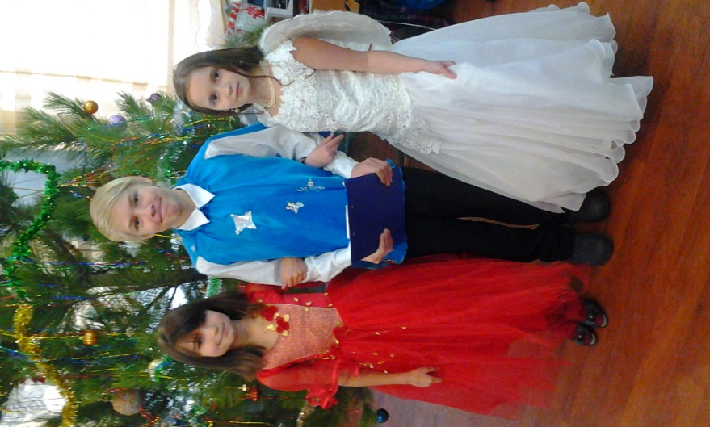
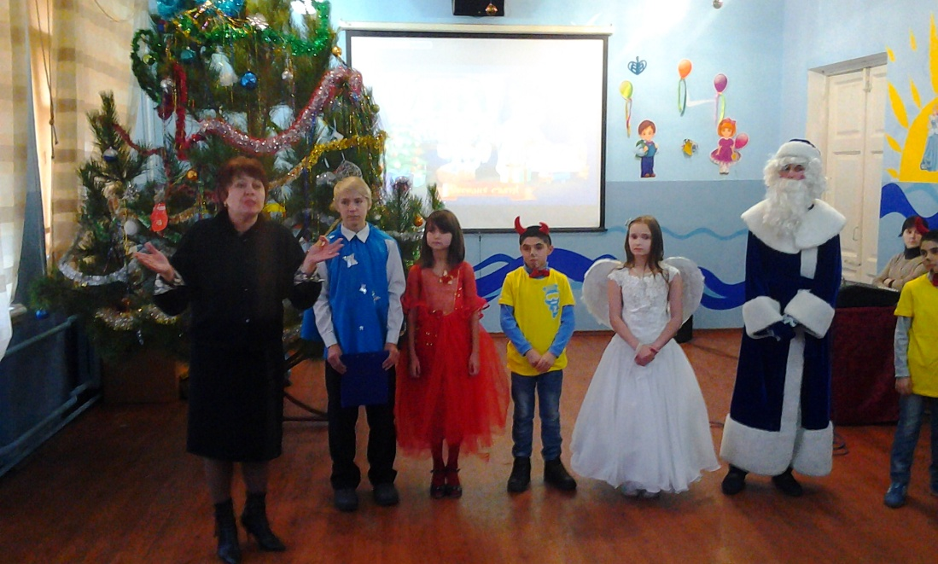
Новий
рік

Slide 16
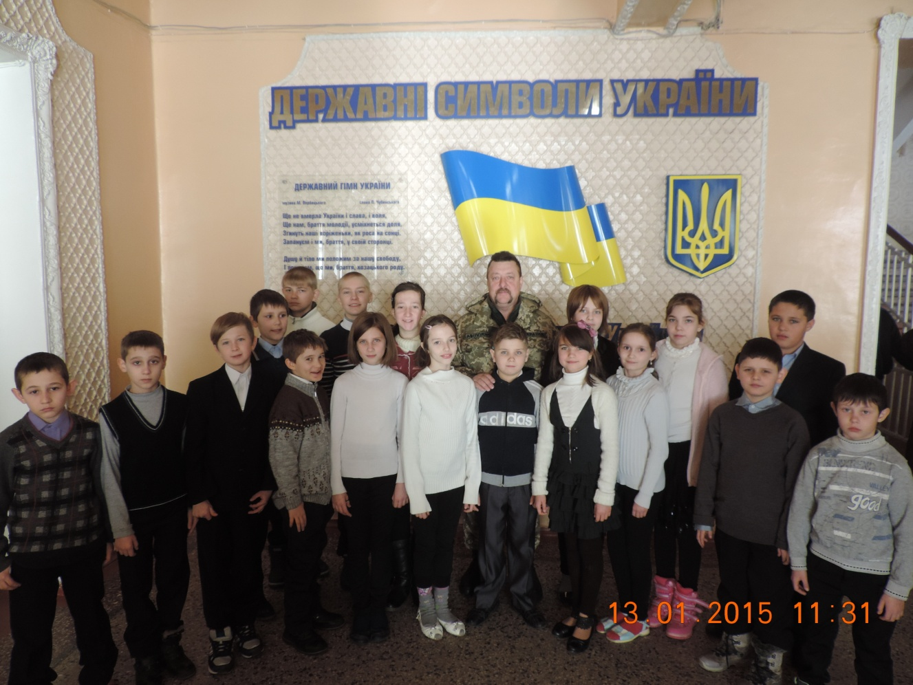
Зустріч з учасником АТО
Миру в Україні - бути! Миру хочуть добрі люди І дорослі, і малі Прагнуть миру на Землі!

Slide 17
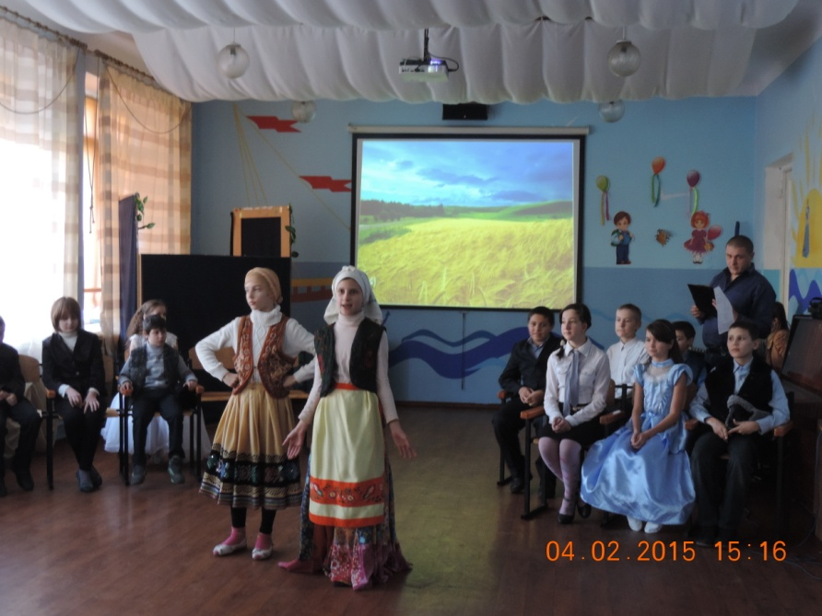
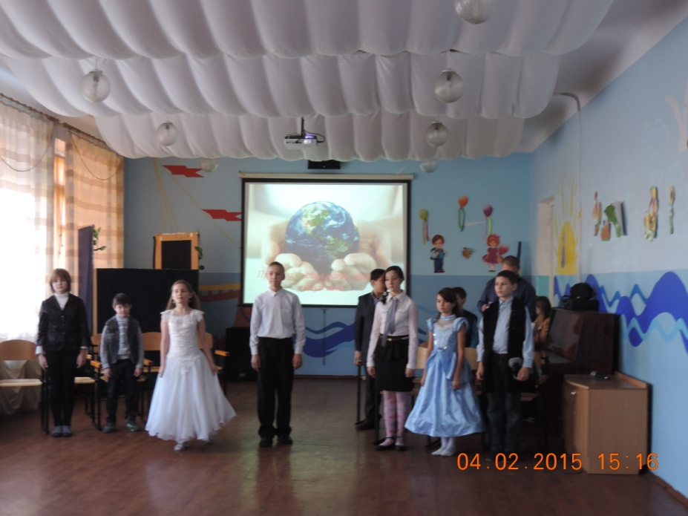
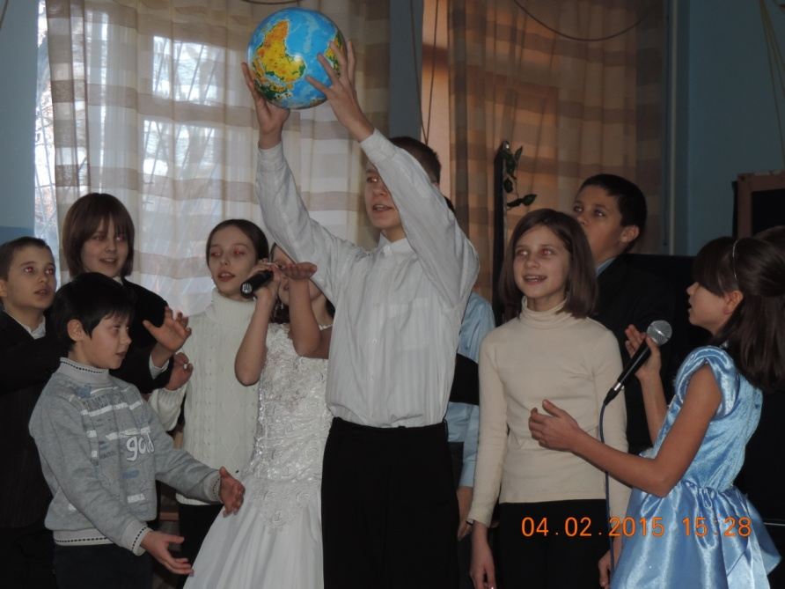
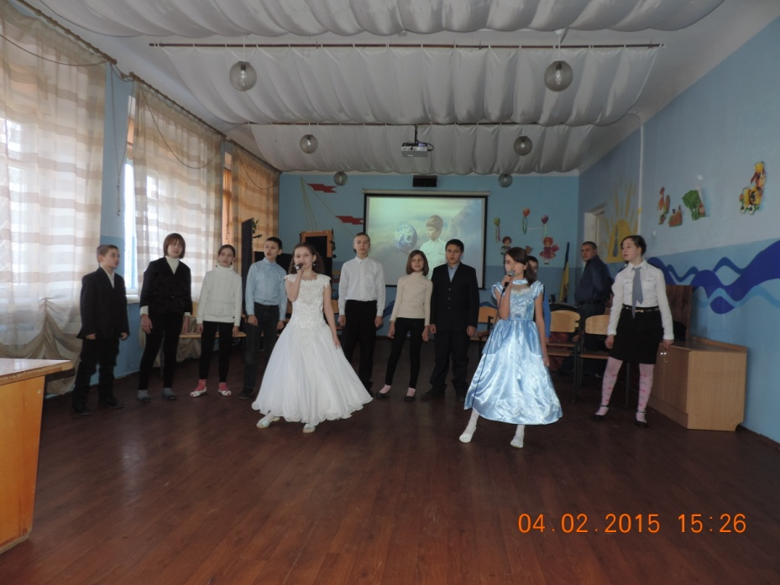
Екологічне виховання

Slide 18
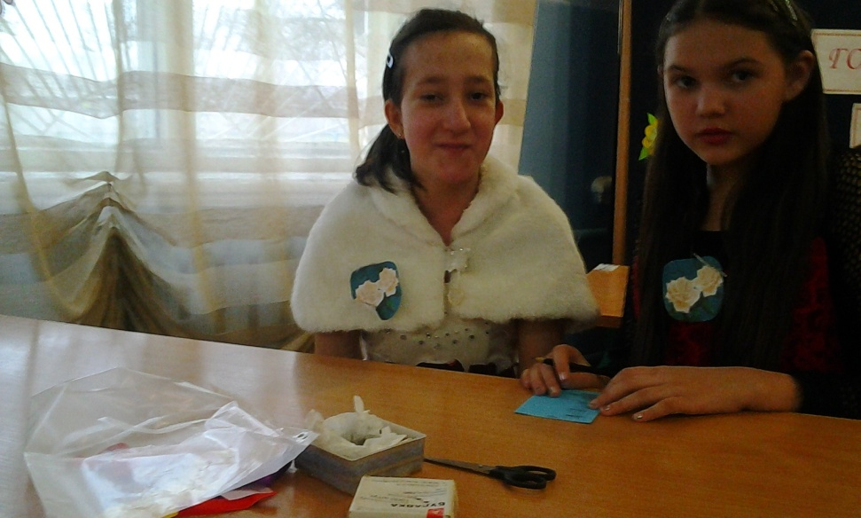
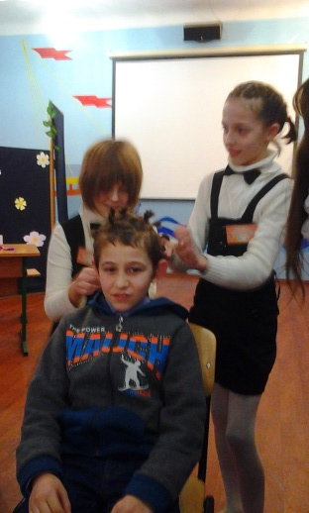
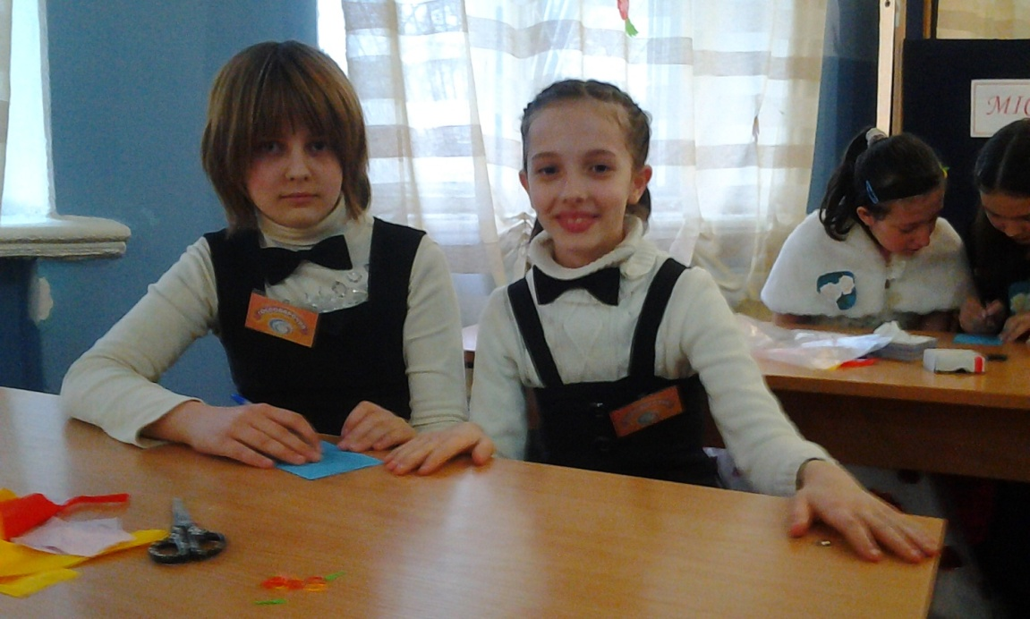
Міс Господарочка

Slide 19
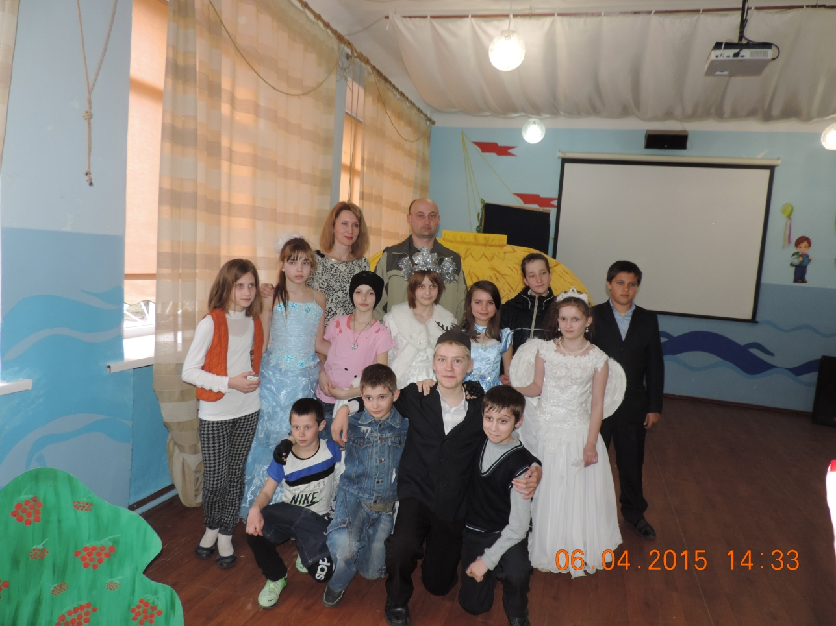
Казка “Снігова королева”

Slide 20
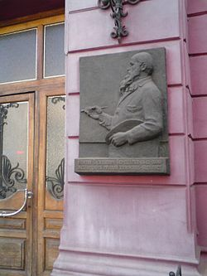
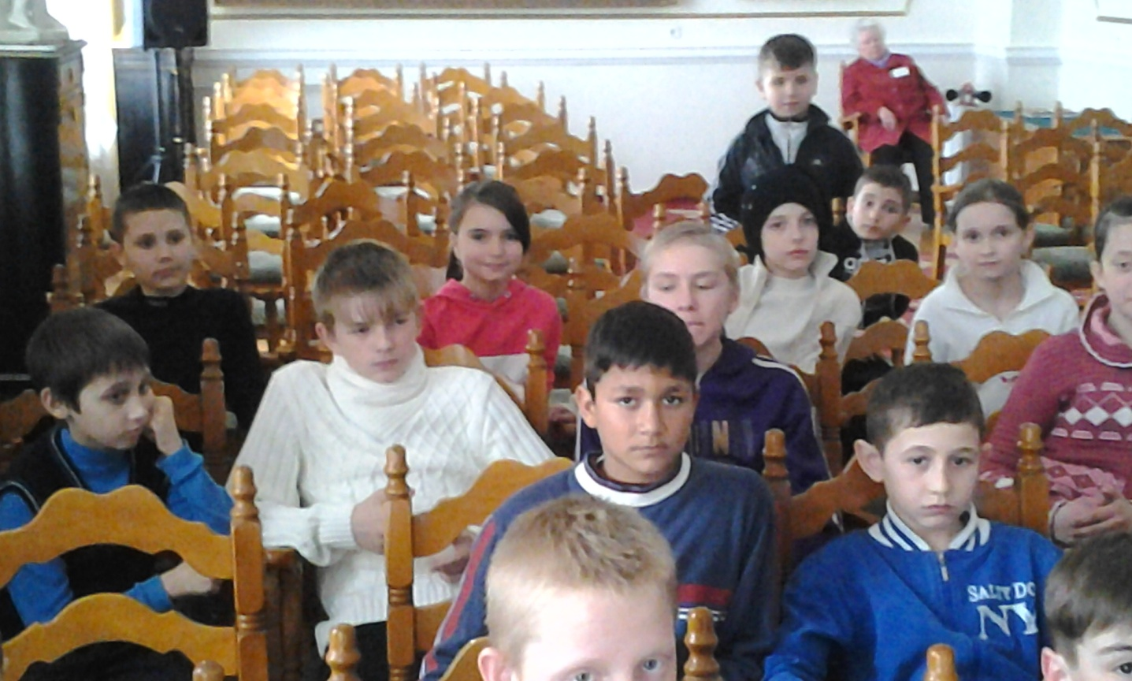
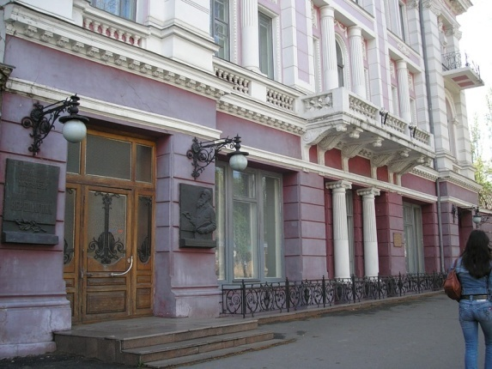
Екскурсія до
Миколаївського обласного
художнього музею
ім. В.В.Верещагіна

Slide 21
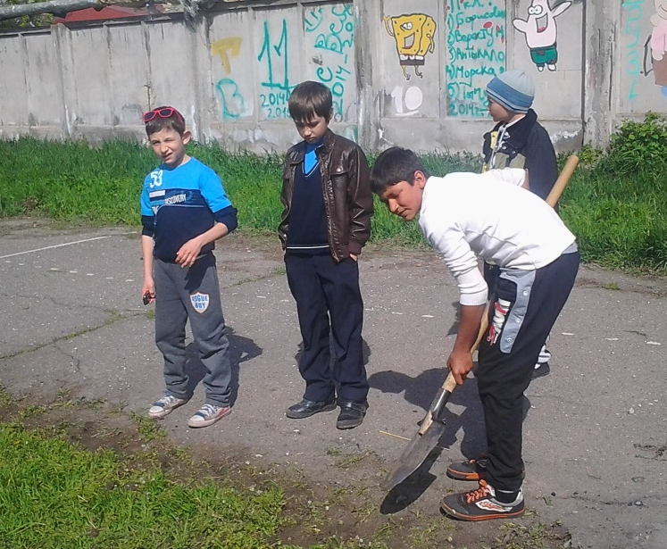
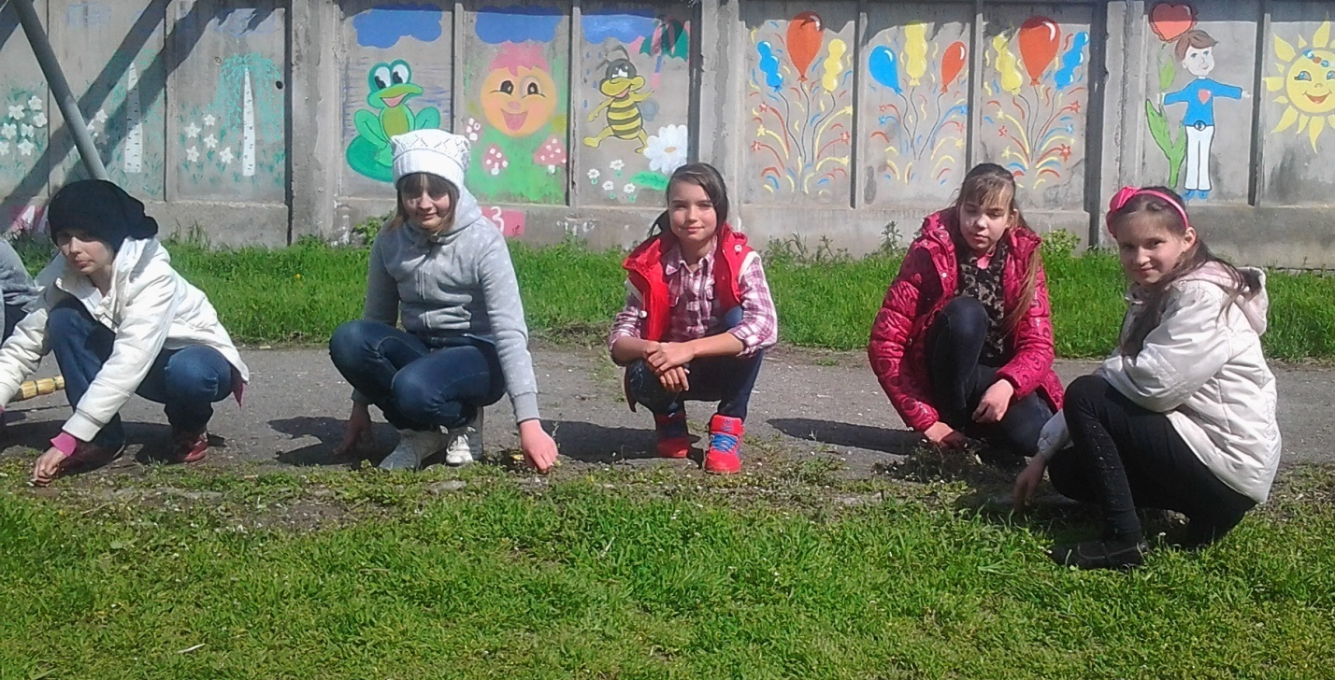
Щоб добре жити, треба працю любити

Slide 22
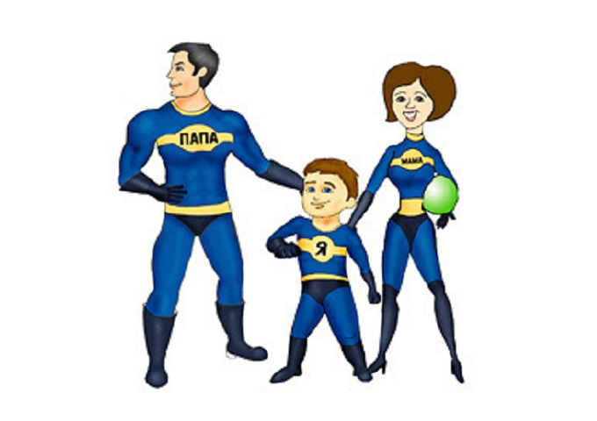
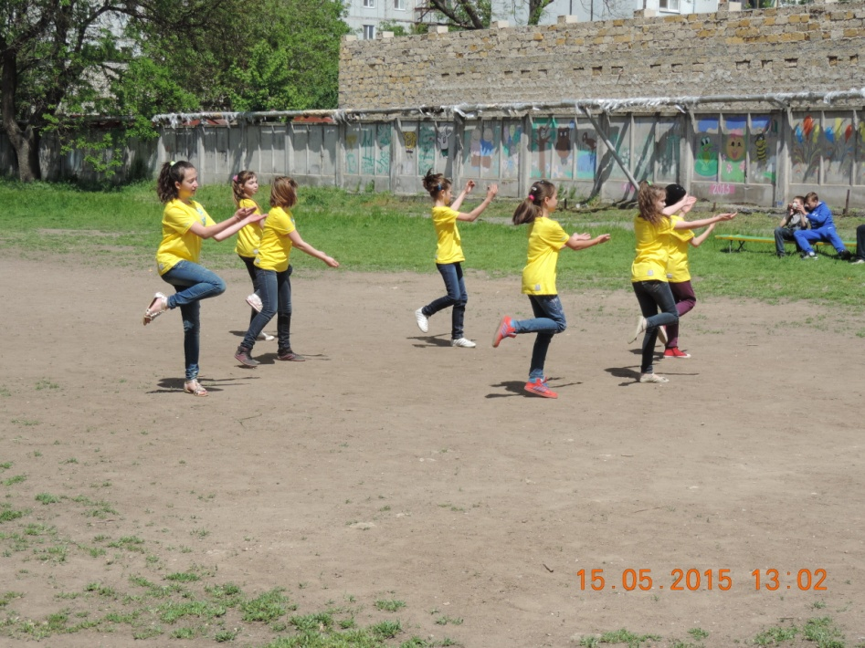
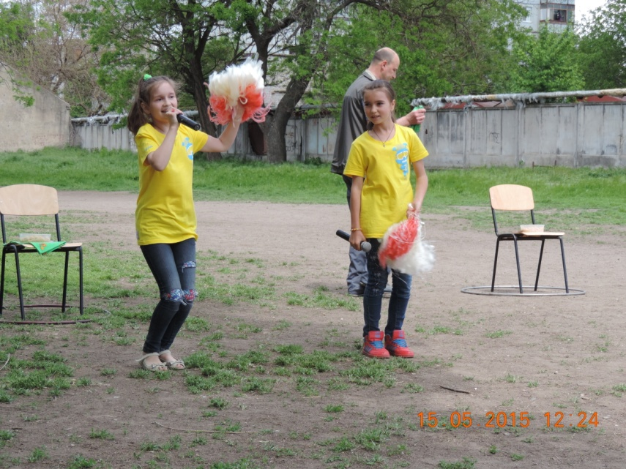
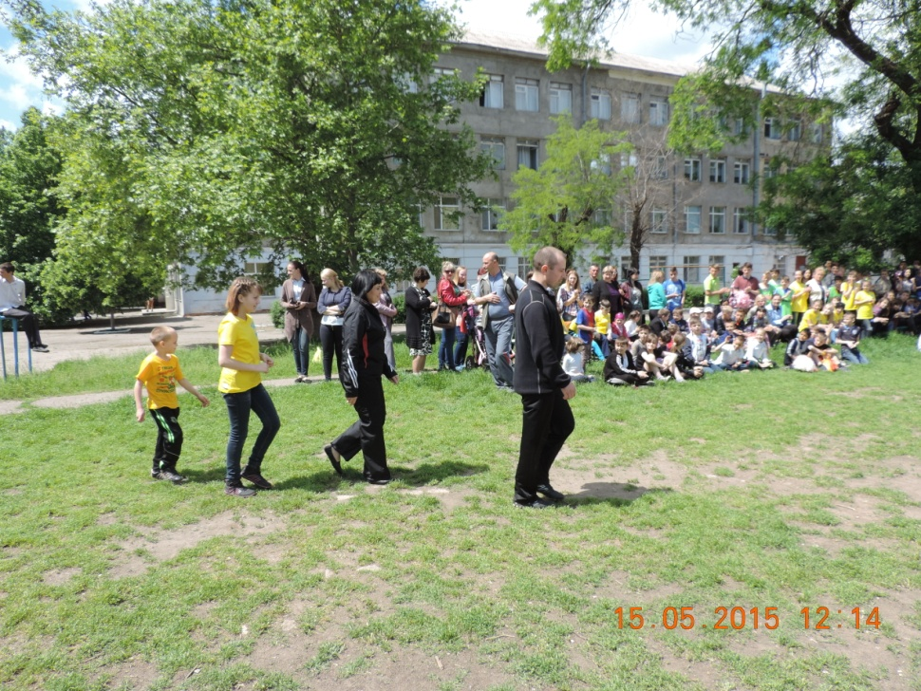
Тато, мама, я –
Спортивна сім’я

Slide 23
Рівень вихованості учнів 5 класу
2014-2015 навчальний рік

